Slide 1
1941начало Великой
22 июня Отечественной войны
4 года 1418 дней и ночей
1945 окончание войны
9 мая

Slide 2
В 3 часа 30 минут утра 22 июня 1941 года гитлеровская Германия без объявления войны напала на Советский Союз

Slide 3
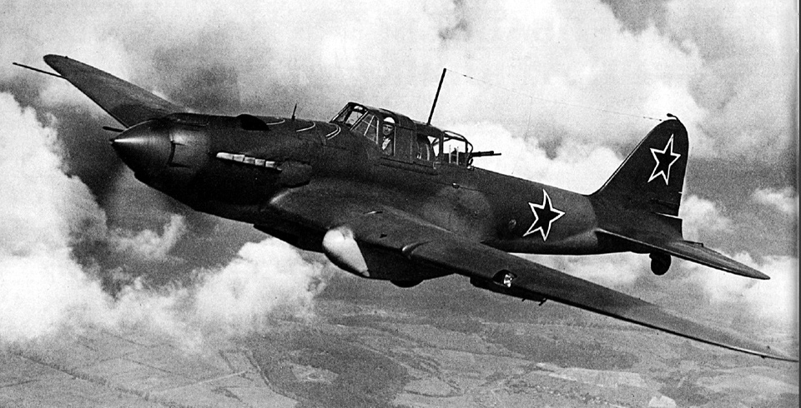
Армия вторжения насчитывала 5,5 млн. человек, около 4300 танков и штурмовых орудий,4980 боевых самолетов, 47 200 орудий и минометов.

Slide 4
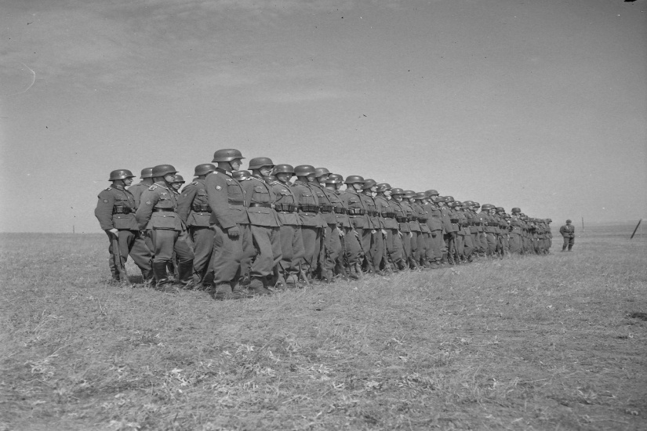
На 22 июня 1941 года в приграничных округах и флотах СССР имелось 3 289 850 солдат и офицеров, 59 787 орудий и минометов, 12 782 танка, из них 1475 танков Т-34 и КВ, 10 743 самолета. В составе трех флотов имелось около 220 тысяч человек личного состава, 182 корабля основных классов

Slide 6
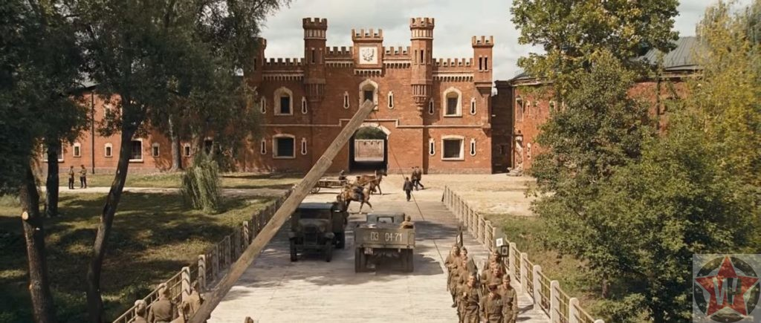
Брестская крепость. Уже к 7.00 22 июня Брест был захвачен, однако в Брестской крепости и на вокзале сопротивление советских подразделений продолжалось гораздо дольше. По расчетам немцев, штурм крепости должен был закончиться к 12 часам дня, однако они просчитались. Крепость продержалась месяц. К моменту нападения фашистов в цитадели было около восьми тысяч солдат и офицеров и 300 семей — жены и дети военных командиров, медики — всего более 10 тысяч человек, 7 000 – были взяты в плен, остальные погибли

Slide 7
«Генерал Мороз»
По плану «Барбаросса» немецкие войска должны были завершить блицкриг до зимы 1941/1942. по этой причине зимнее обмундирование не было заготовлено в надлежащем количестве, а когда всё же войска оказались накрыты морозами, существующая одежда не могла быть доставлена с польских складов за сотни километров на фронт. Автомашины, локомотивы, орудия и бронетехника также не были готовы к жутким холодам, ознаменовавшим ту зиму, и регулярно выходили из строя или не заводились. Критический момент застал немцев в нескольких десятках километров от Москвы, когда у оставшихся танков закончилось горючее, а пехотинцы не могли заставить себя выйти на открытый воздух.

Slide 8
Блокада Ленинграда
Германские войска предприняли мощное наступление и 30 августа 1941 г. город оказался в тисках. 8 сентября немцы перекрыли железную дорогу Москва-Ленинград, взяли Шлиссельбург и окружили Ленинград с суши.
8 сентября немцы перерезали. железную дорогу Москва ... Начались кровопролитные бои на Пулковских высотах и южных окраинах города. 9 сентября в Ленинград прибыл Г.К.Жуков. Отстранив от командования Ворошилова, он отменил все приготовления к сдаче города. Было приказано защищать Ленинград до последнего человека. Опасаясь больших потерь при штурме, Гитлер приказал начать долговременную осаду. Он сказал: «Этот город надо уморить голодом. Перерезать все пути подвоза, чтобы туда мышь не могла проскочить. Нещадно бомбить, и тогда город рухнет, как переспелый плод».

Slide 9
Блокада Ленинграда
Начались постоянные бомбежки и артобстрелы. Была подтянута тяжелая осадная артиллерия, фашисты начали методично разрушать город. За время блокады, немцы обрушили на Ленинград 100 тыс. бомб и 150 тыс. снарядов.
В особенно трагическом положении оказалось мирное население. К моменту полной блокады, удалось эвакуировать в тыл лишь небольшую часть жителей (менее 500 тыс.). В городе остались 2,5 млн. граждан, среди которых 400 тыс. детей.

Slide 10
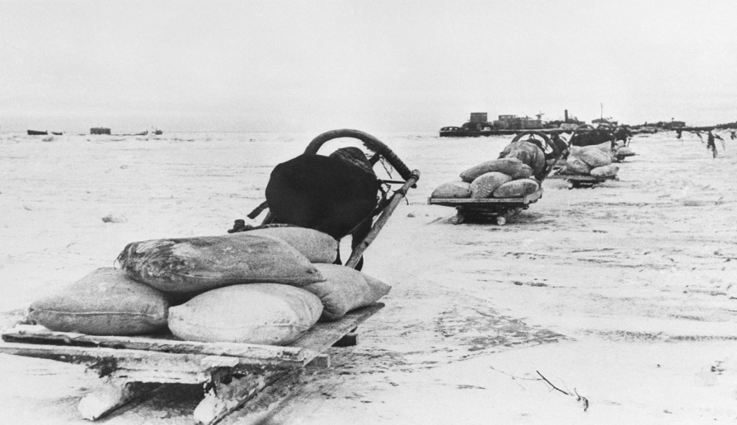
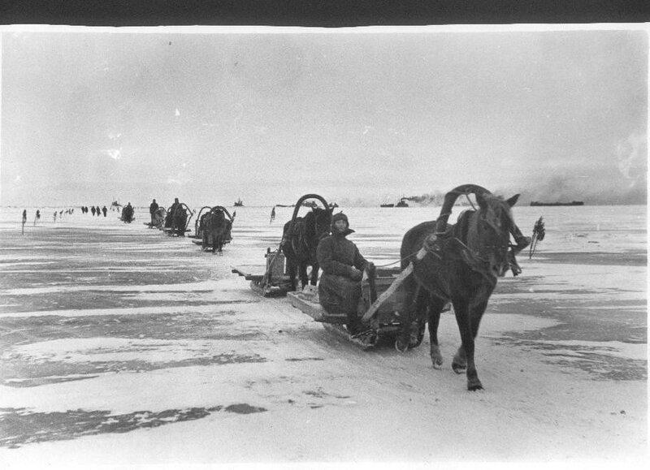
Дорога жизни
хлеб доставлялся только авиацией, или по дороге, проложенной по льду Ладожского озера. Под постоянной бомбежкой и артобстрелами водители, несмотря на огромные потери, доставляли по «дороге жизни» лишь небольшое количество необходимых продуктов.

Slide 11
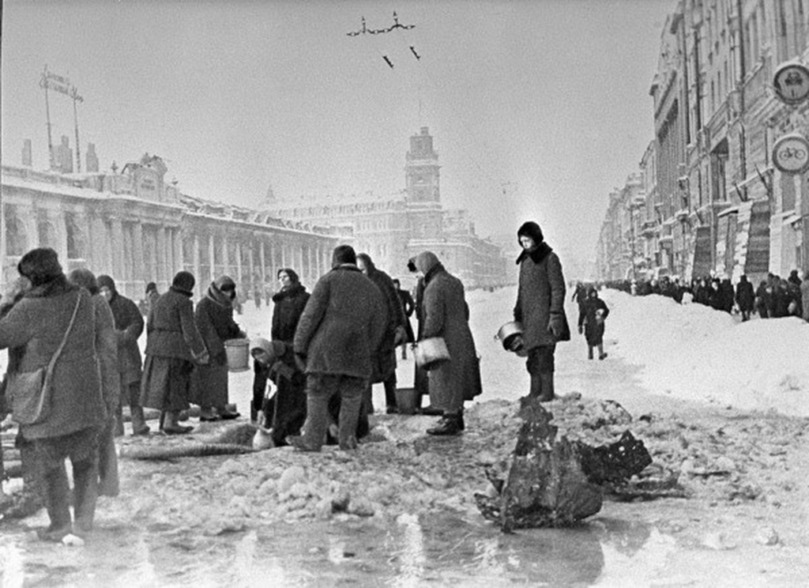
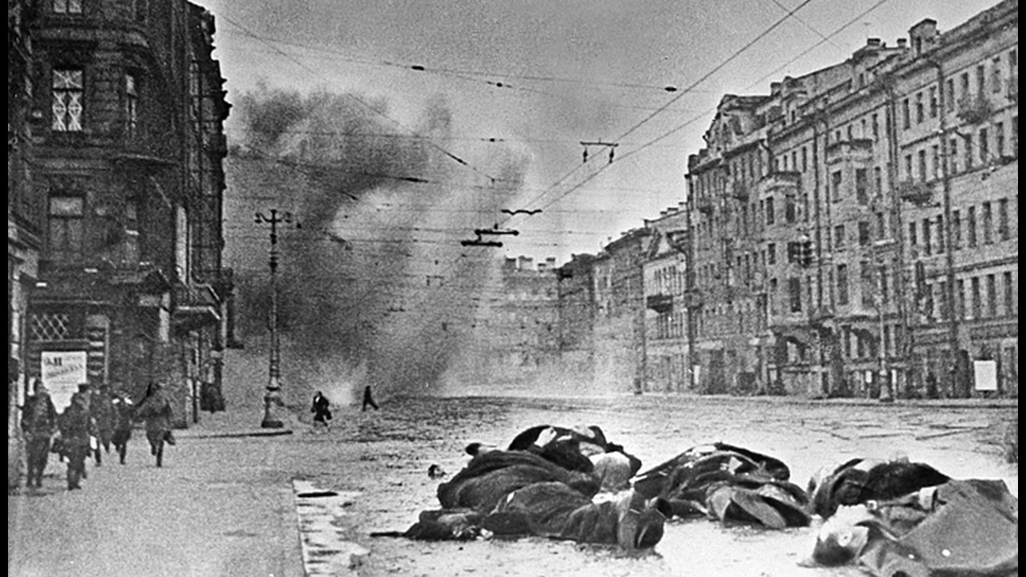
Блокада Ленинграда
24 января 1944 г. силами Волховского и Ленинградского фронтов было предпринято наступление, в результате которого была полностью снята блокада.
В городе к этому времени остались в живых 560 тыс. жителей - в 5 раз меньше, чем в начале блокады.
872 дня и ночи продолжалась самая кровопролитная и героическая осада в истории человечества.

Slide 12
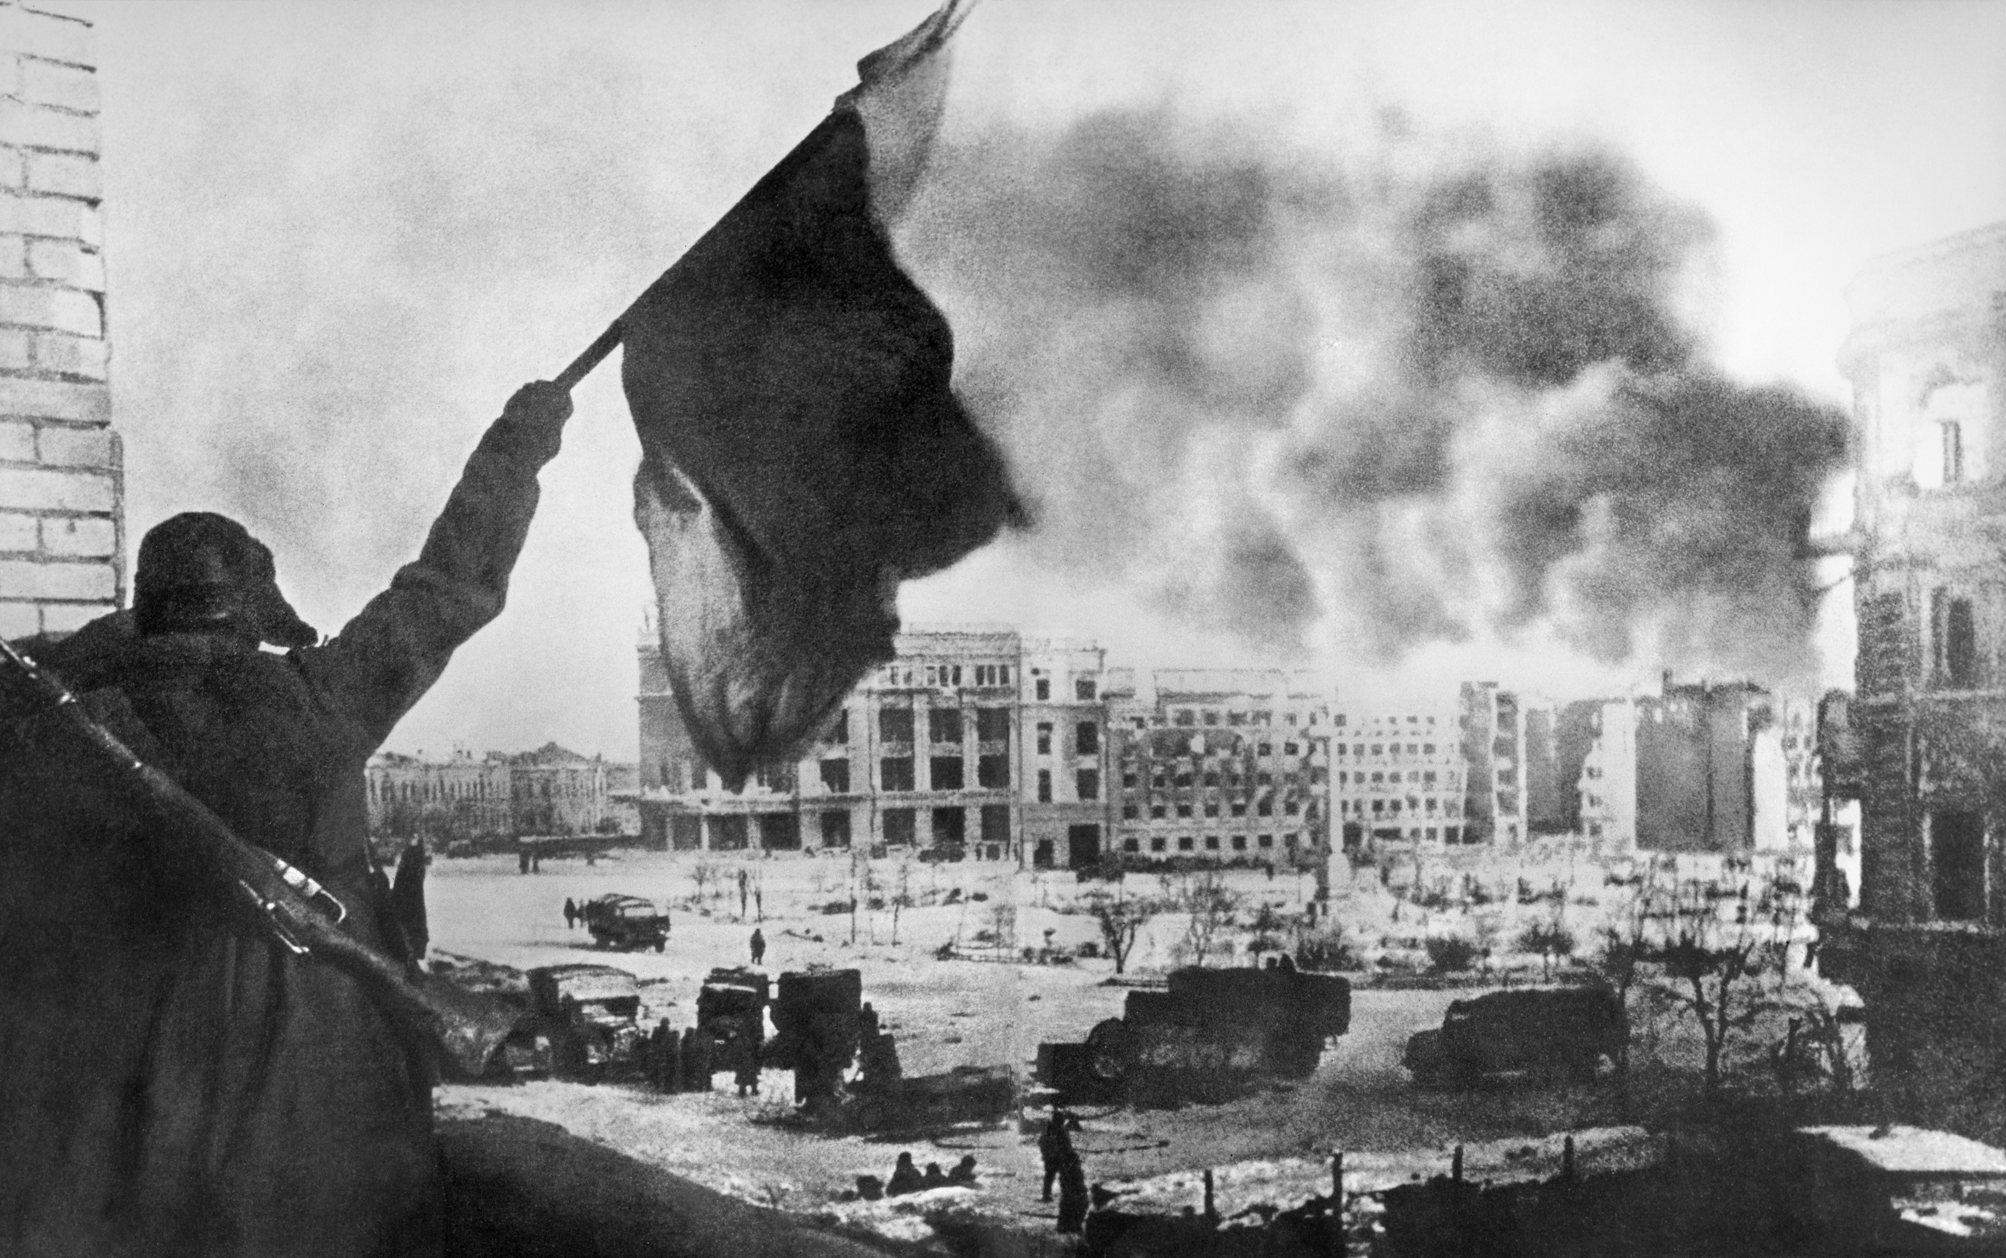
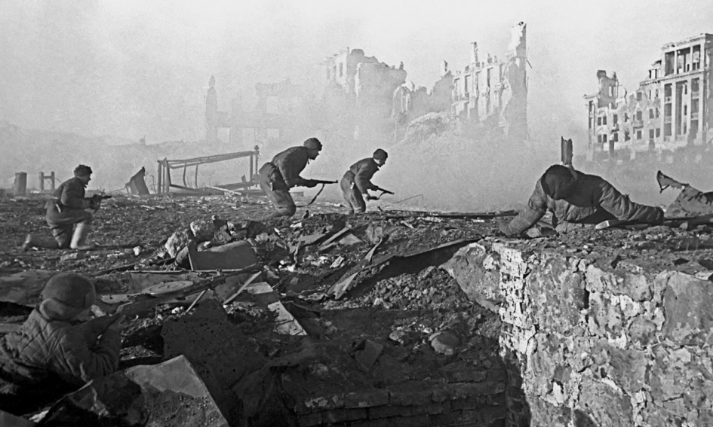
Сталинградская битва 17 июля 1942- 12 февраля 1943 гг.
Сталинградская битва – решающее сражение всей Второй мировой войны, в котором советские войска одержали крупнейшую победу.
Является крупнейшей сухопутной битвой в истории человечества, которая наряду со сражением на Курской дуге стала переломным моментом в ходе военных действий, после которых немецкие войска окончательно потеряли стратегическую инициативу.
По приблизительным подсчётам, суммарные потери обеих сторон в этом сражении превышают два миллиона человек.

Slide 13
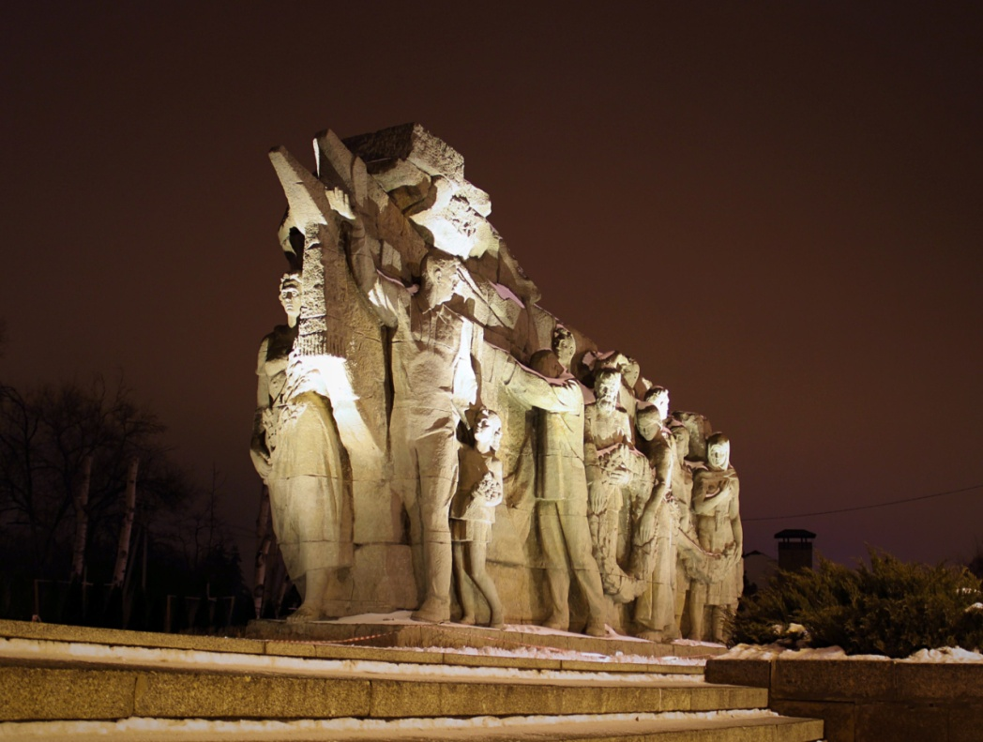
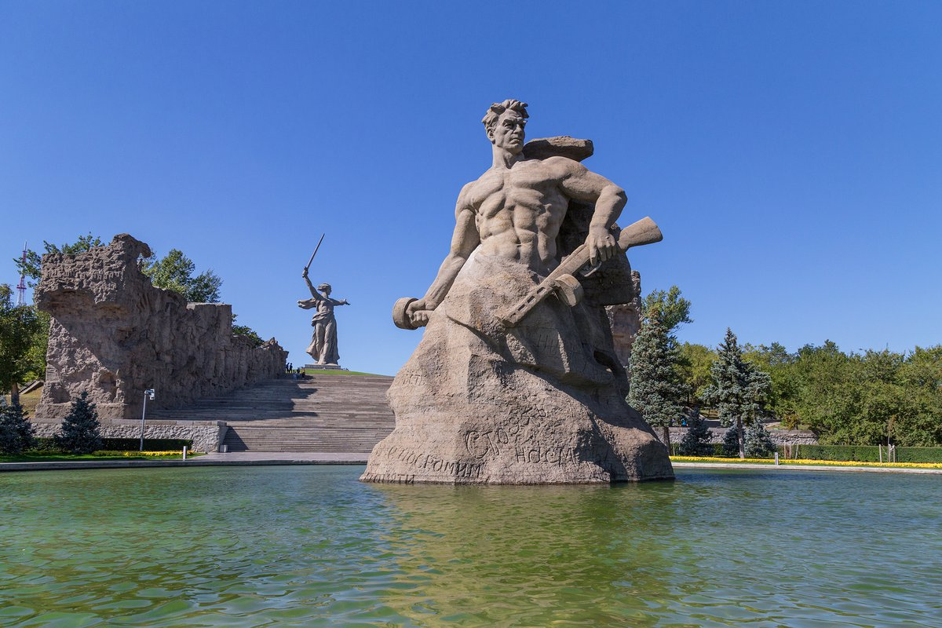
Мамаев Курган

Slide 14
Мама́ев курга́н
Мама́ев курга́н — возвышенность на правом берегу реки Волги в районе города Волгограда, где во время Сталинградской битвы происходили ожесточённые бои, начиная с сентября 1942 года и заканчивая январём 1943 года. На Мамаевом кургане захоронено около 35 000 человек, сражавшихся за Родину.
Контроль за «высотой 102,0», как обозначался Мамаев курган на военных картах, неоднократно переходил от советских войск к немецким и наоборот, так как занимал главенствующую позицию над центральной частью Сталинграда и Волгой.

Slide 15
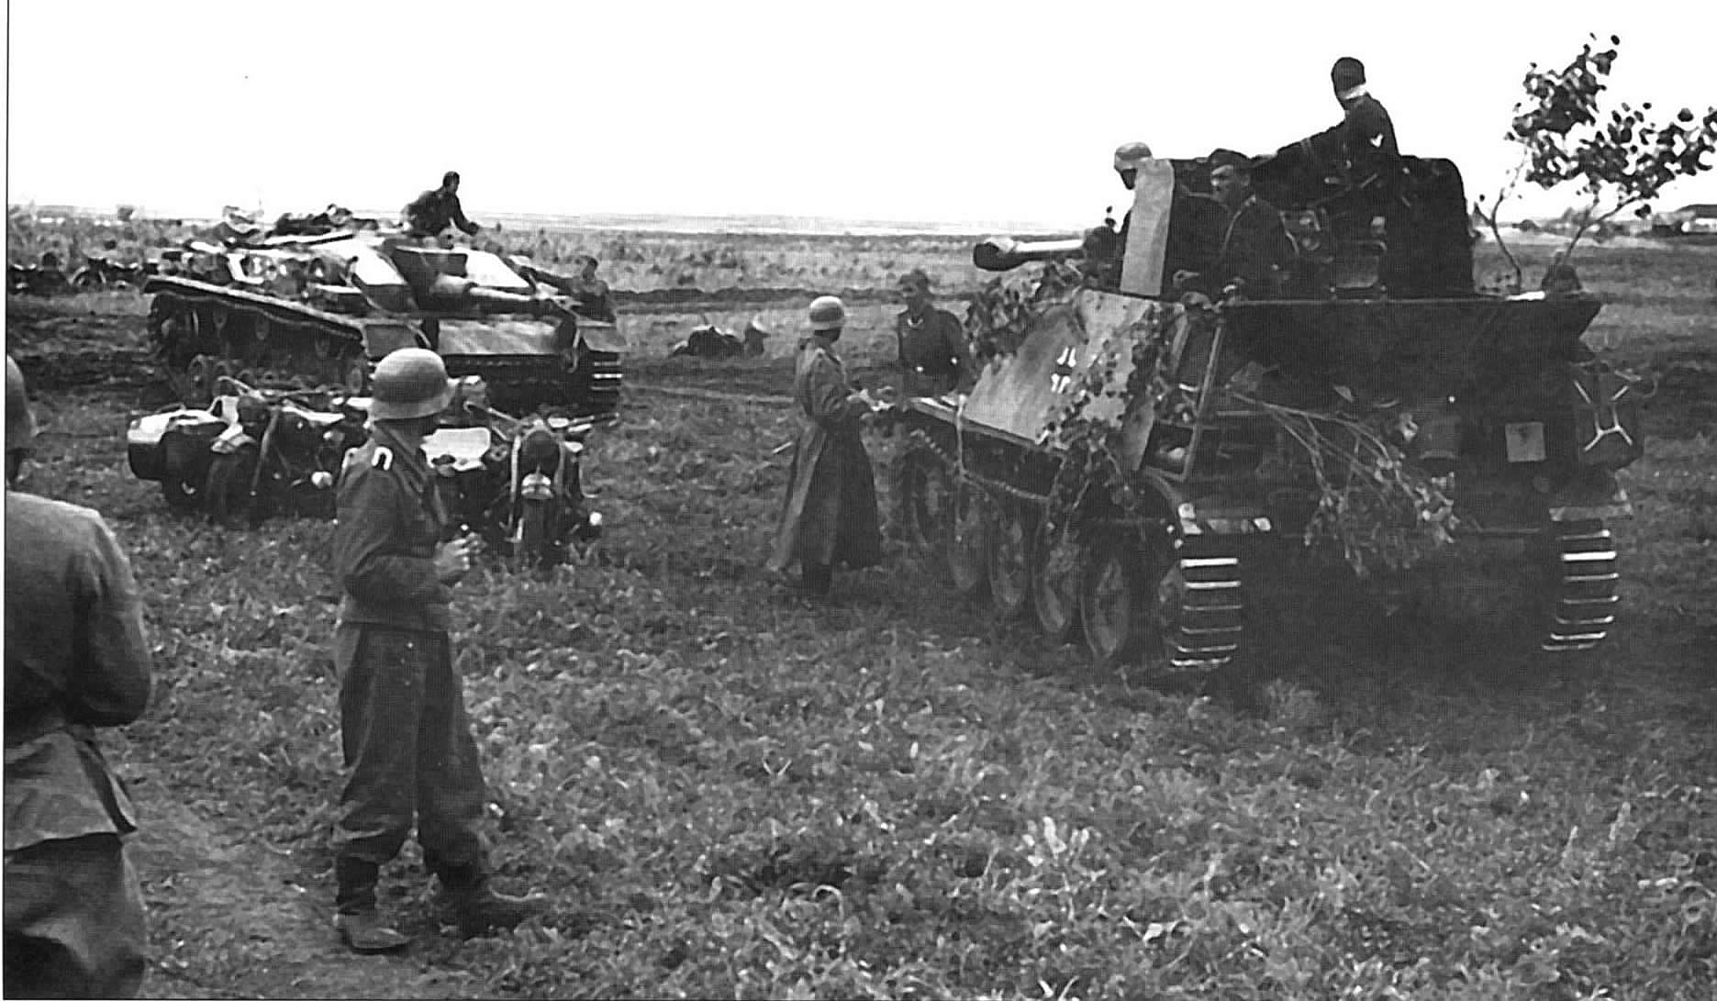
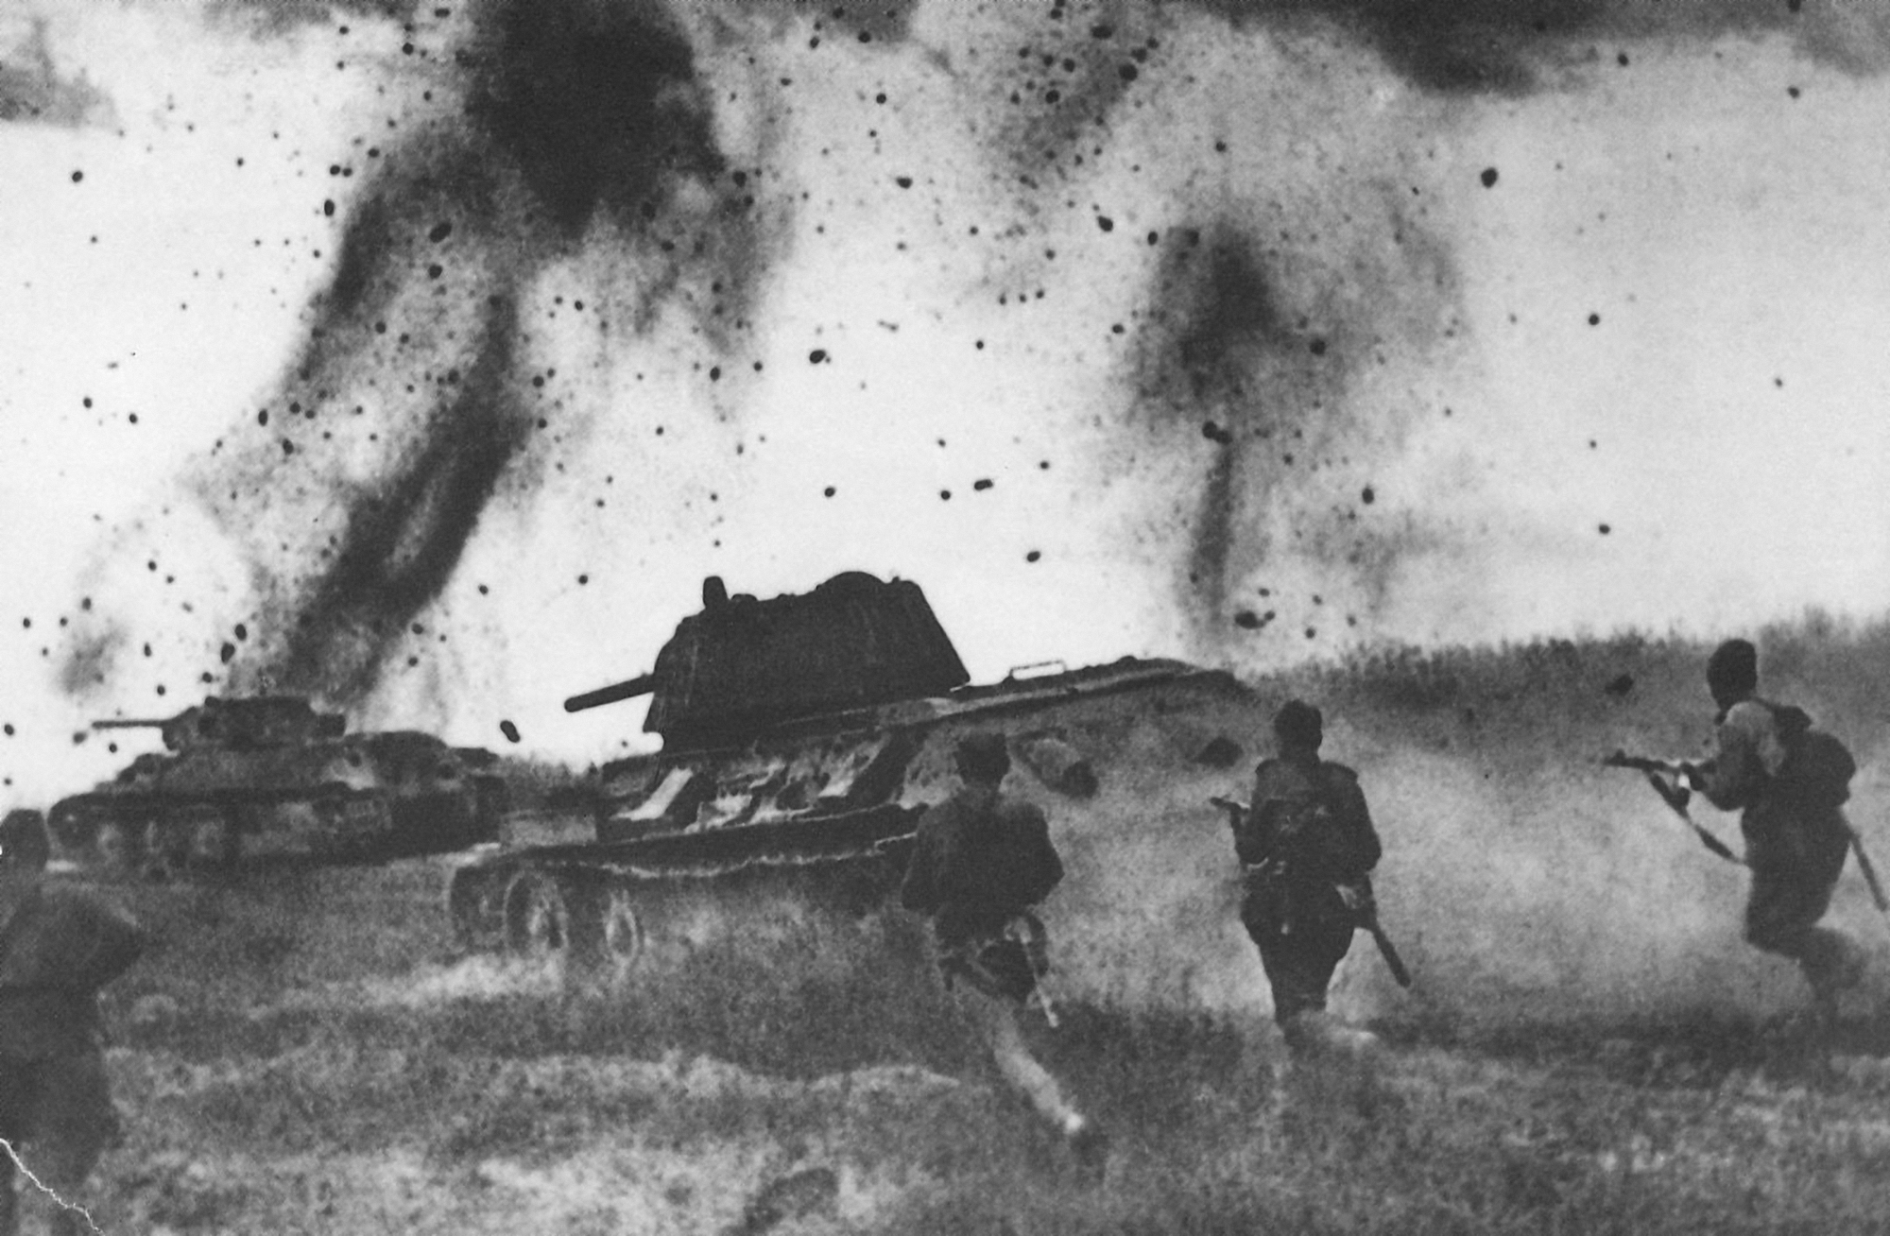
Курская дуга
Ку́рская би́тва (5 июля — 23 августа 1943 года; также известна как Битва на Курской дуге)
По своим масштабам, задействованным силам и средствам, напряжённости, результатам и военно-политическим последствиям является одним из ключевых сражений Второй мировой войны и Великой Отечественной войны. Считается самым крупным (величайшим) танковым сражением в истории: в нём участвовали около 2 млн человек, 6 тысяч танков, 4 тысячи самолётов.

Slide 16
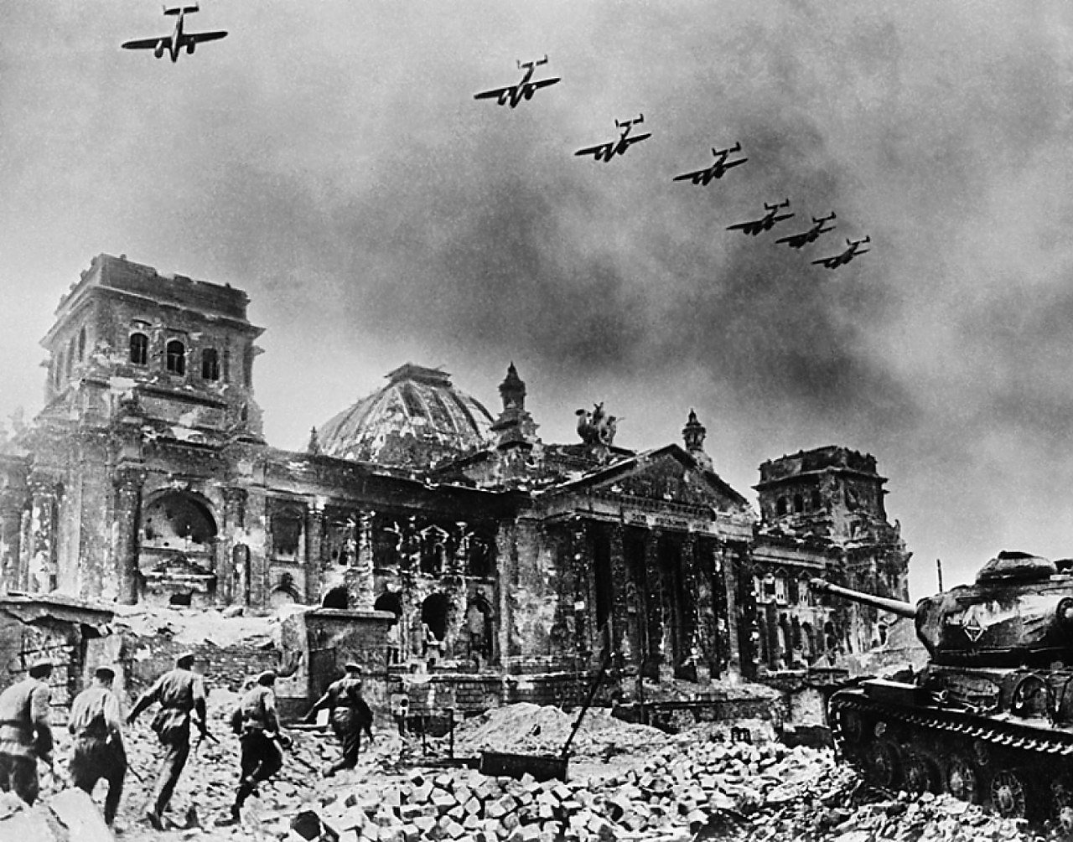
Взятие Берлина
Штурм Берлина — завершающая часть Берлинской наступательной операции 1945 года, в ходе которой Красная армия завладела столицей нацистской Германии. Операция продолжалась с 25 апреля по 2 мая.

Slide 17
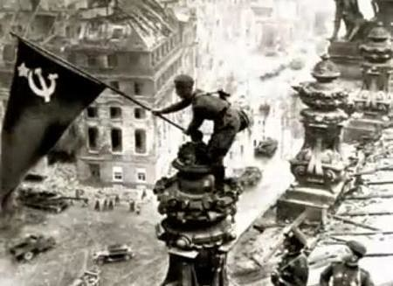
Водружение знамени
29 апреля начались ожесточённые бои в районе Рейхстага. Штурм самого здания, который обороняло более тысячи германских военнослужащих, начался 30 апреля силами.
Первая попытка штурма, предпринятая утром, была отражена сильным огнём обороняющихся. Второй штурм был начат в 13:30 после сильной артиллерийской подготовки. 30 апреля 1945 года по всесоюзному радио, вещавшему также на зарубежные страны, прошло несоответствующее действительности сообщение, что в 14 часов 25 минут над Рейхстагом водружено Знамя Победы.
В действительности к этому моменту советские войска ещё не захватили Рейхстаг полностью, а лишь отдельные группы смогли проникнуть в него.

Slide 18
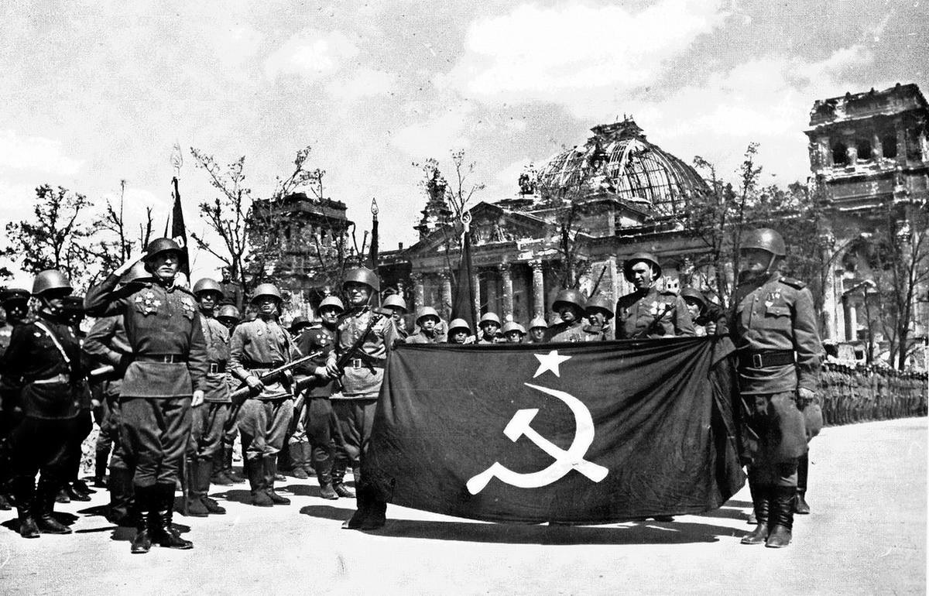
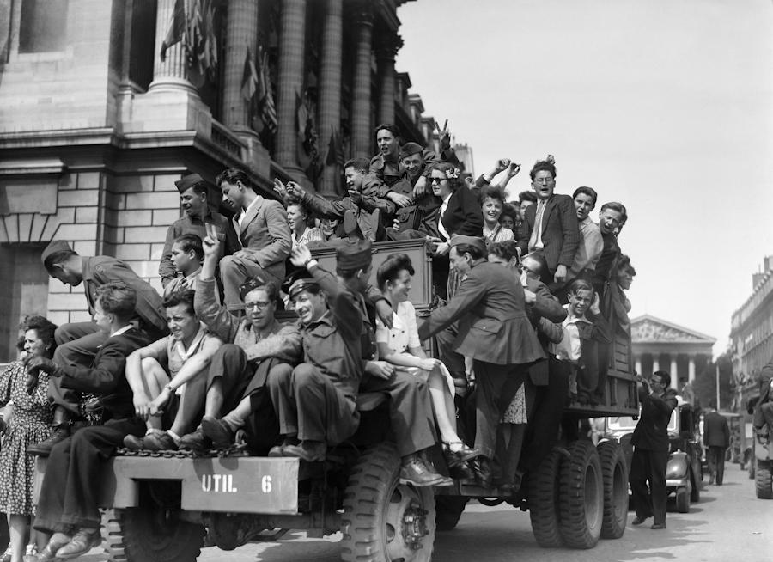
Водружение знамени
Только третий штурм Рейхстага увенчался успехом. Бой в здании продолжался до позднего вечера. В результате боя часть здания была захвачена советскими войсками, в разных местах Рейхстага были закреплены несколько красных знамён, и появилась возможность водрузить красное знамя на крыше Рейхстага.

Slide 20
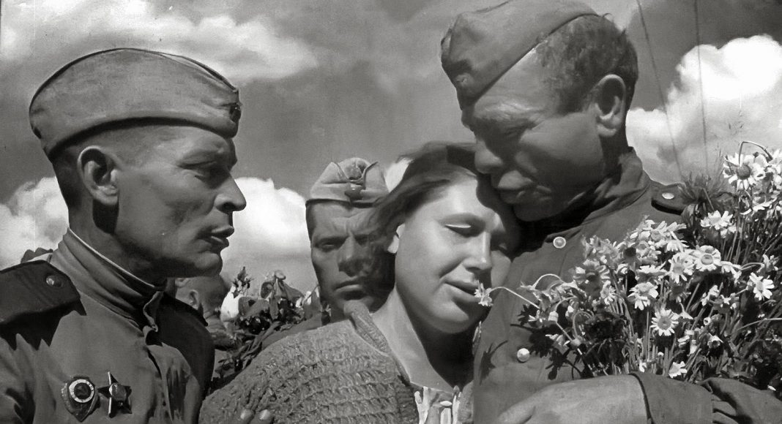
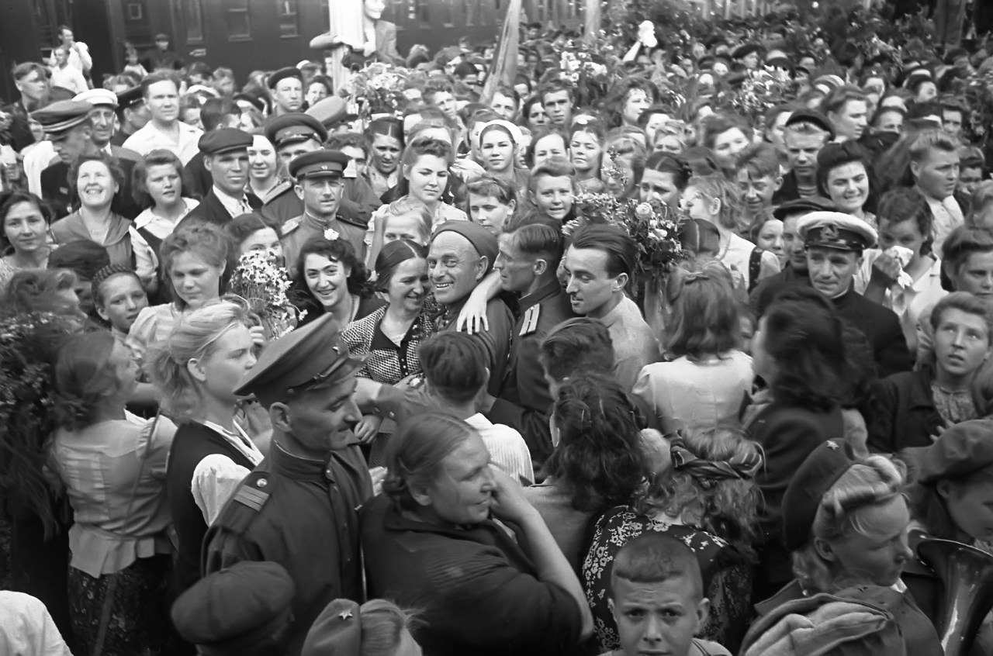
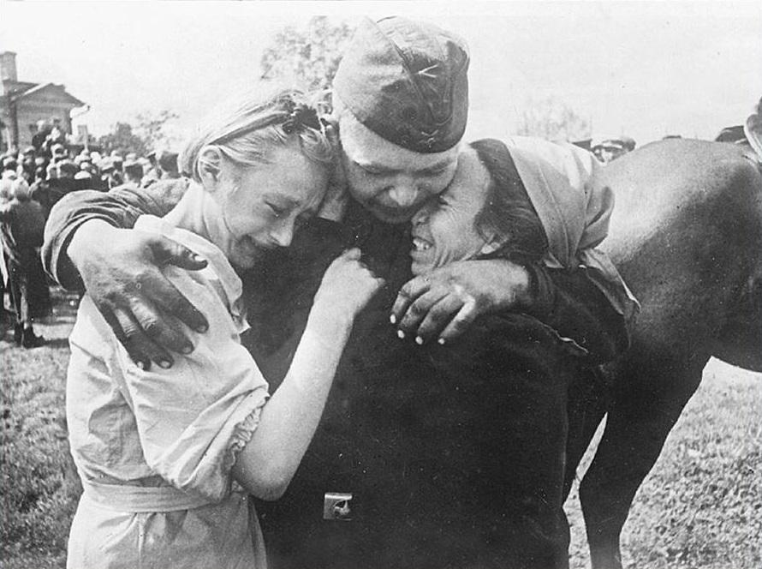
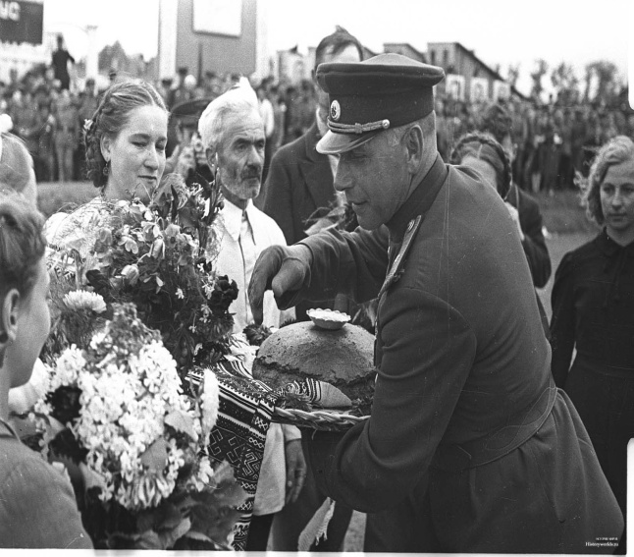
Встреча фронтовиков

Slide 21
С днём Победы

